Slide 1
리스트

Slide 2

리스트란?
리스트(list), 선형리스트(linear list)
순서를 가진 항목들의 모임
$L=[{item}_{0}, {item}_{1}$, ${item}_{2}$, …, ${item}_{n−1}]$
0번째 원소 1번째원소 n-1번쨰 원소
집합: 항목간의 순서의 개념이 없음

Slide 3
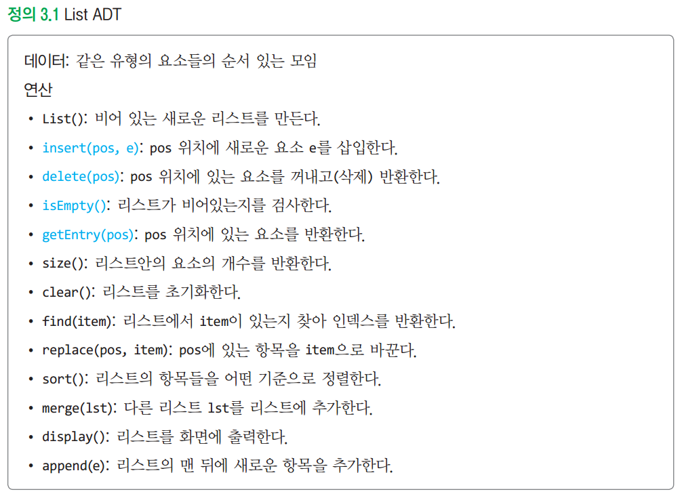
리스트 ADT

Slide 4
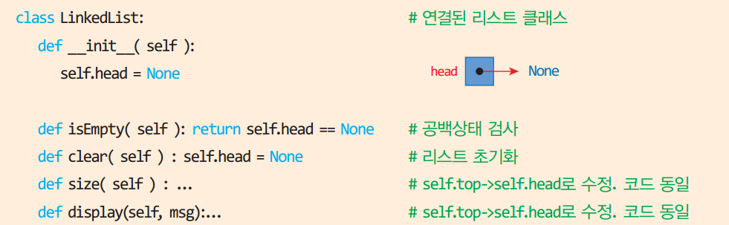
4. 연결리스트로 구현한 리스트
연결리스트 구조
노드 클래스: 연결된 스택에서와 동일
연결 리스트 클래스
def printList(self) : …

Slide 5
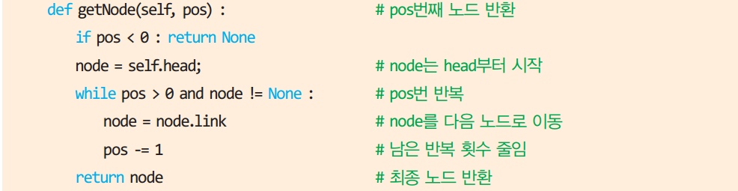
연결 리스트 메소드
pos번째 노드 반환: getNode(pos) ->반복 이용
pos번째 노드 반환: getNode(pos) ->재귀 이용
def getNode(self, pos):
return self.recurGetNode(self.head, pos)
def recurGetNode(self, ptr, pos): # ptr이 참조하는 연결리스트에서 pos번째 노드 반환
if pos < 0:
return None
elif pos == 0:
return ptr # pos = 0이면 ptr이 참조하는 노드를 반환
else:
return self.recurGetNode(ptr.link, pos-1) # ptr.link가 참조하는 연결리스트에서 pos-1번째 노드 반환

Slide 6
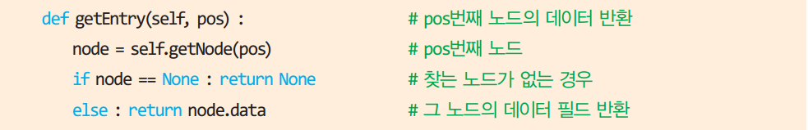
연결 리스트 메소드
getEntry(pos), replace(pos,elem), find(val)

Slide 7
연결 리스트 메소드
노드 개수 반환: size()
# iterative version
def size(self):
count = 0
current = self.head
while current is not None:
count += 1
current = current.link
return count
# recursive version
def nodeCount(self, node):
if node == None:
return 0
else:
return self.nodeCount(node.link)+1
def size(self):
return self.nodeCount(self.head)

Slide 8
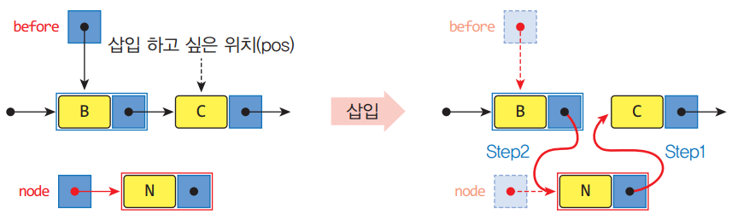

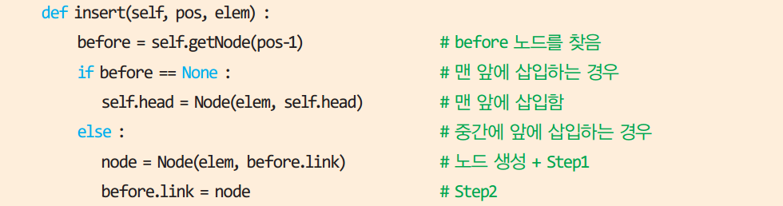
삽입 연산: insert(pos, elem)
node = Node(elem)
before =self.getNode(pos-1) #before 노드 찾음
if before == None: # 맨 앞에 삽입
node.link = self.head
self.head = node
else: # 중간에 삽입
node.link = before.link
before.link = node

Slide 9
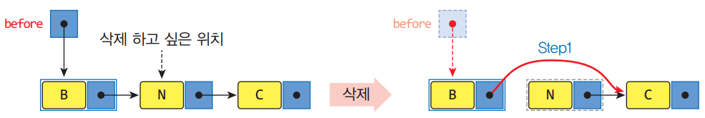
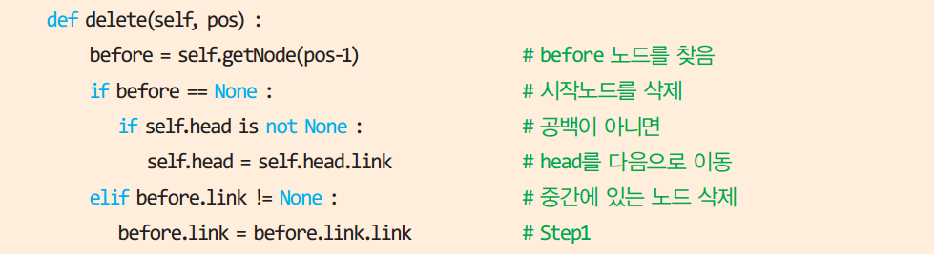
삭제 연산: delete(pos)

Slide 10
출력 : printAll(self) (ADT의 display)
# iterative version
def printList(self):
node = self.head
while node in not None:
print(node.data)
node = node.link
----------------------------------------------------------
# recursive version
def printAll(self, node):
if node is not None:
print(node.data)
self. printAll(node.link)
def printList(self):
self.printAll(self.head)

